Slide 1
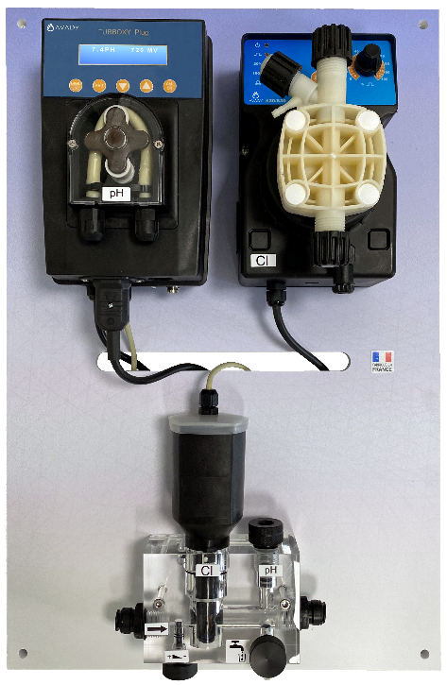
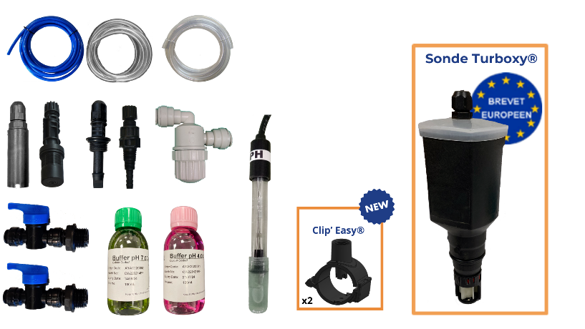
PANpilot pH® Turboxy S20
Reguliert gleichzeitig den pH-Wert und den Chlorgehalt (ppm).
Geeignet für Campingplätze, Hotels und Residenzen.
Private Schwimmbäder
Öffentliche Schwimmbäder
AYPA1217
▪ Direkte Anzeige des Chlorgehalts in ppm, des pH-Wertes Wertes und der Temperatur
▪ Chlormagnetpumpe (8L/h)
T°
Scannen und entdecken
▪ Peristaltische pH-Pumpe (3L/h)
▪ Größe der Platte:
58 x 38 x 20 cm
▪ Professionelle Analysekammer:
- Chlorsonde TURBOXY
- pH-Sonde
- Strömungsschalter
- Probenahme
Flw
INNOVATIV
● Der PANpilot pH® Turboxy S20 regelt gleichzeitig den pH-Wert und das Chlor.
● Dank der patentierten TURBOXY®-Technologie ist die Analysekammer kompakt und leicht zu warten.
● Die Sonde ist gegen induzierte elektrische Ströme im Wasser geschützt.
SICHER
● Volumetrischer Alarm zur Verhinderung des Entleerens des Chemikalienbehälters.
● Dosierung proportional zu pH-Wert und Chlorbedarf.
● Die Turboxy®-Sonde verfügt über einen integrierten Strömungsschalter und Temperatursensor.
● Einlassstutzen für pH- und Chlorsensoren am Ende des Behälters.
VOLLSTÄNDIG
● Enthält einen kompletten Satz für eine schnelle und einfache Installation:
POLIVALENT
● Für öffentliche Schwimmbäder (von 5 bis 220 m3) und private Schwimmbäder (von 5 bis 300 m3).
● Kompatibel mit:
-Organisches und anorganisches Chlor,
- Stabilisator bis zu 50 mg/L.
GARANTIE
● Gerät: 2 Jahre | pH-Sonde: 1 Jahr.
Nicht vertragsgemäße Fotos
AvadyConnect® Web-Schnittstelle
Durch die Installation des optionalen AVADYCONNECT® COMMUNICATION KIT ermöglicht dieses Gerät die Fernabfrage und -steuerung von Schwimmbaddaten.
Erfüllt die von der französischen Gesundheitsbehörde festgelegten Anforderungen.
VORTEIL Ein einziges Panel zur Verwaltung der Wartung all Ihrer Pools. Ändern Sie die Geräteeinstellungen aus der Ferne, erhalten Sie Warnungen bei niedrigem Produktfüllstand, historische Daten und Diagramme...
Entdecken Sie die Webschnittstelle unter www.avadyconnect.com ; ID und Passwort : demo
AYAC100524
FCO030DEV06
AVADY POOL | 9 Chaussée Jules César ∙ Bât 2 Porte 221 B ∙ 95520 OSNY ∙ France
Tel : +33 (0)1 34 48 16 03 | contact@avadypool.com | www.avadypool.com
Es liegt in der Verantwortung des Nutzers, sicherzustellen, dass diese Produkte seinen Bedürfnissen entsprechen.

